Slide 1
第11章 计算机绘图基础
11.1 AutoCAD2010绘图软件简介
11.2 AutoCAD 常用绘图命令
11.3 AutoCAD 常用修改命令
11.4 参数化绘图工具
11.5 AutoCAD 二维绘图实例
11.6 AutoCAD 三维绘图功能简介

Slide 2
11.1 AutoCAD2010绘图软件简介
1.AutoCAD2010系统的绘图界面
(1)计算机绘图系统的组成
硬件设备：
主要由计算机、输入设备和输出设备三部分组成。
软件系统：
  系统软件：计算机操作系统；各种计算机语言的编译系统；数据库管理系统。
  绘图软件：如AutoCAD绘图软件包，国产CAXA等。

Slide 3
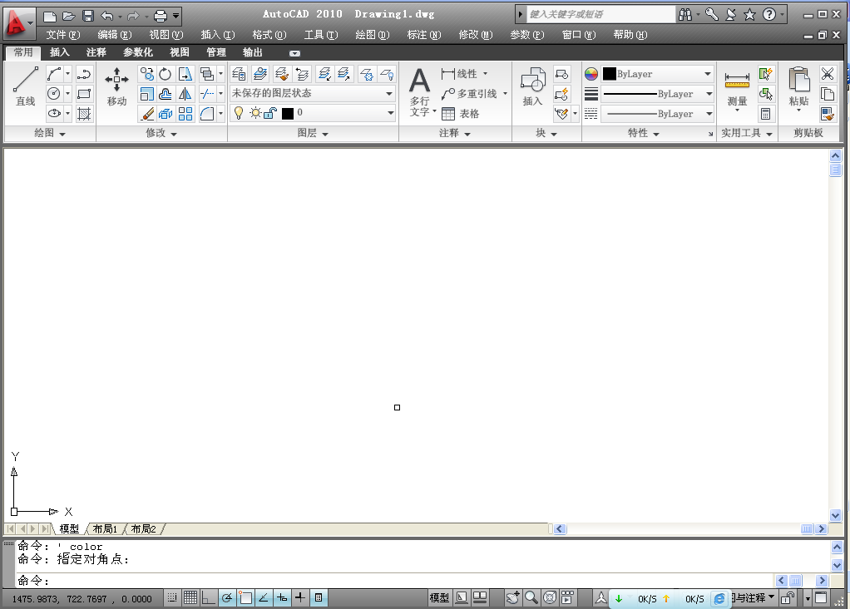
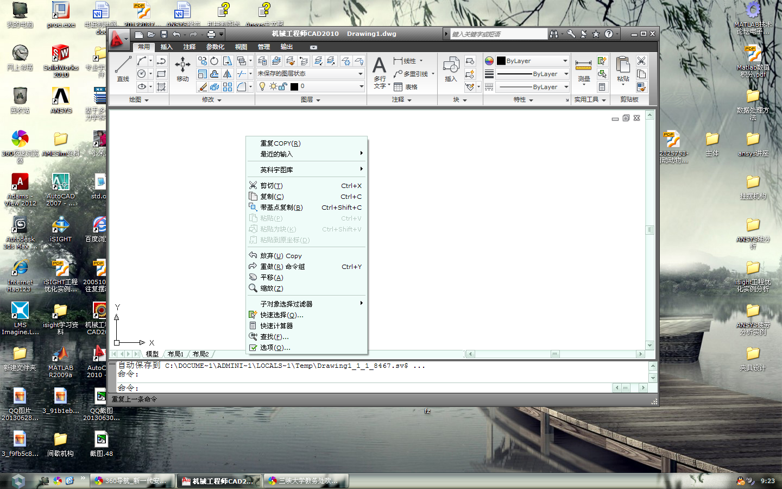
(2)AutoCAD2010的用户界面：
菜单栏
标题栏
面板
Windows窗口标准按钮
弹出菜单
绘图区
滚动条
版面状态显示
正交模式
动态输入
捕捉模式
对象捕捉
快捷特性
命令行
栅格显示
对象捕捉追踪
坐标位置显示
极轴追踪
显示/隐藏线框

Slide 4
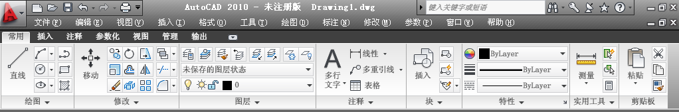
标题栏和快速工具栏
标题栏中间显示软件的名称AutoCAD2010和当前编辑的图形文件名称。在标题栏左侧是快速工具栏，包含文件新建、打开、保存、操作撤销、操作重做、打印等图标，右侧有命令、联机、帮助、搜索。
工具栏选项卡和面板图标工具条
在“二维草图与注释”环境下，选项卡有常用、插入、注释、视图、管理、输出等七项。每个选项卡含有多个面板，如“常用”选项卡下就有绘图、修改、图层、注释、块、特性、实用工具、剪贴板等八个面板。

Slide 5
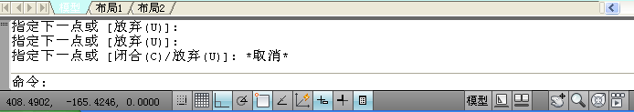
命令区
命令区组成
  当前操作行:最后一行文本，显示系统当前操作的交互提示内容，在空命令状态显示“命令：”;
  历史命令区:上方的2～3行，一般显示前面操作过程的文本。
历史命令区可以通过窗口边界的拉伸改变其行数，如果需要查看更多历史操作过程
  通过下拉菜单“视图”的“显示”项，选择“文本窗口”项；
  使用“F2”键，这样可在文本窗口中显示更多的历史命令。

Slide 6
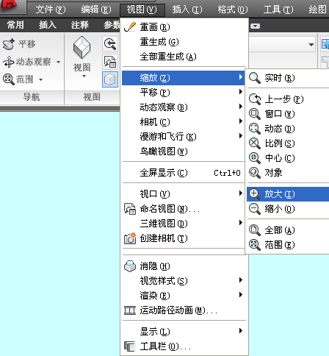
绘图区
绘图区所显示的并不是图纸范围的全部内容，也不是所绘图形的真实大小，而是根据用户的选择，显示全部或用户所定义窗口部分的图形。
放大或缩小窗口显示
  从下拉菜单“视图”选择“缩放”相应命令，可以确定显示窗口的大小和位置，系统根据窗口映射的关系实现放大或缩小显示；
  从选项卡“视图”选择“导航面板”中“范围”相应命令，可以确定显示窗口的大小和位置，系统根据窗口映射的关系实现放大或缩小显示。

Slide 7
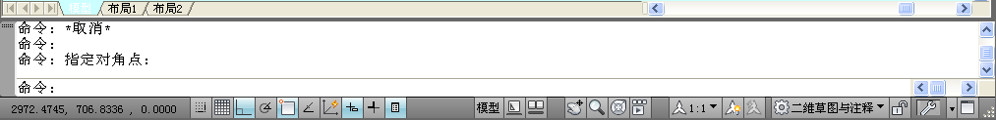
状态栏
状态栏在界面的最下面，用来显示系统当前的工作状态信息，其中包括坐标显示和绘图环境各开关按钮的状态；
当光标在绘图区时，状态栏左侧显示光标所在位置的当前坐标值；
其右侧是一组控制当前系统绘图环境状态的开关按钮，其中包括 “绘图工具”、“快捷特性”、“模型”、“导航工具”和“工作空间”等常用控制按钮；
控制开关处于按下状态即该功能打开，反之关闭；
工作空间有三个，分别是二维草图与注释、三维建模和AutoCAD经典。其中AutoCAD经典是特意为老用户设置的，其界面与早先的版本一致。

Slide 8

2.命令调用与数据输入
(1)命令的格式与调用
下拉菜单的菜单项
常用选项卡面板的图标菜单项
命令行直接输入

Slide 9
(2)数据输入
位置数据
  在命令行中输入点的坐标；
  使用十字光标在屏幕上取点，如使用鼠标取点，在光标所在位置单击鼠标左键；
  用对象捕捉或跟踪方式获得已有图形上的特殊位置点。
长度数据
  在命令行中直接输入数值；
  在屏幕上拾取两点，以系统计算出的两点间距离定出所需数值（在有些命令中，第一点系统采用默认点，用户只需给出第二点）。

Slide 10
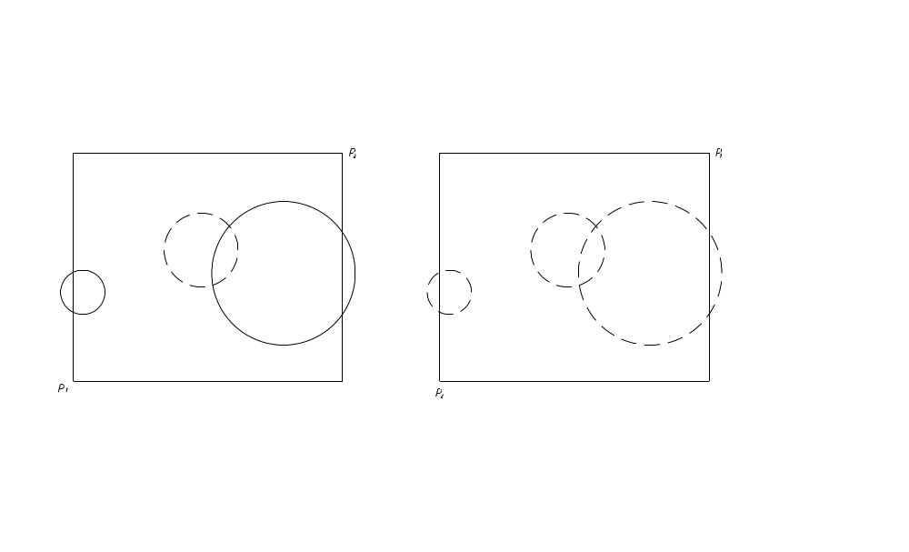
(3)对象选择集
构造选择集的操作有:
  直接选取对象；
  窗口方式拾取图形对象；
  交叉窗口方式；
  移出，键入“R（Remove）”后回车，所拾取的图形对象会被从选择集中去除；
  添加,在“移出”使用后，使系统恢复到对象添加状态选项，需键入“A（Add）”；
  放弃,键入“U（Undo）”，可以使选择集中的图形对象按其被选进选择集的逆顺序逐个移出。

Slide 11
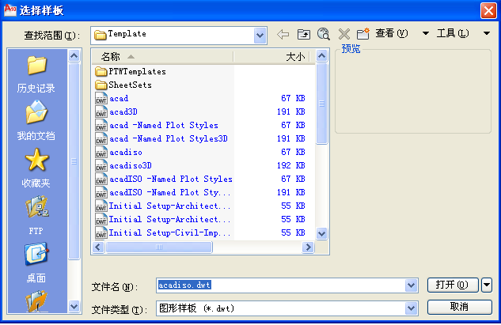
3.绘图环境设置与图形管理
(1)图形样板
用户可以将图纸的环境设置，存为样板文件供绘图时调用，而获得符合国家标准的图形环境；
一般AutoCAD所绘制的图形保存的格式为图形文件，其后缀是“.dwg”，而样板文件的后缀是“.dwt”；
打开一个新图形文件时，出现对话框；
可以在这种状态下选择已有的样板，一般情况下可以选择acadiso.dwt作为绘图样板。

Slide 12
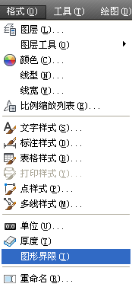
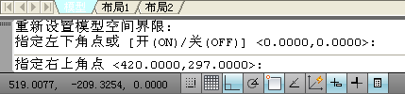
(2)图形样板
图幅界限的设置
下拉菜单 “格式” – “图形界限”；
可以在此设置界限开关；
如果将图纸界限的开关设为开，系统将不允许在规定边界以外绘图；
如果在此处选择回车，即为A3图纸。

Slide 13
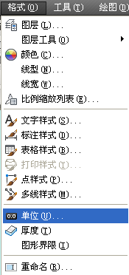
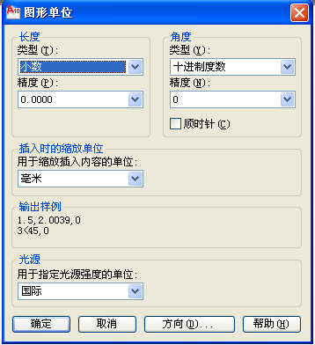
绘图单位设置
设置单位及其精度，下拉菜单“格式” – “单位”
缺省设置为：
单位：毫米
数值：是十进制数
长度：保留小数点4位
角度：取整数
将对话框中的数据项设置改变为用户所需要的内容。

Slide 14
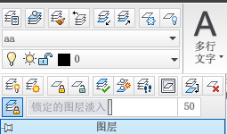
(3)图层及图形对象的属性管理：
图层的概念
图层可以理解成透明纸，绘制在每层的图形可同时显示在同一图面上；
如果在某一特定层只绘制具有某些共同属性的图形，可以通过层的管理功能对某一层的图形进行修改编辑和显示控制，以及属性的统一修改和管理。
引入图层，既便于管理和修改，还可加快绘图速度。

Slide 15
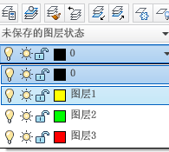
当前工作层状态
灯泡 表示开关，亮为开，黑为关
太阳 表示解冻，冻结 成为雪花
锁 处于开表示解锁，否则为锁定
如果层处于关的状态，该层的对象不显示且不能打印；
如果处于冻结状态的对象，不显示、不能打印，而且在刷新时不参加图形的重新生成，可以提高运算速度；
被锁定的图形可以显示但不可以被修改。

Slide 16
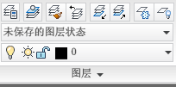
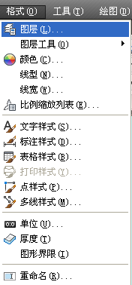
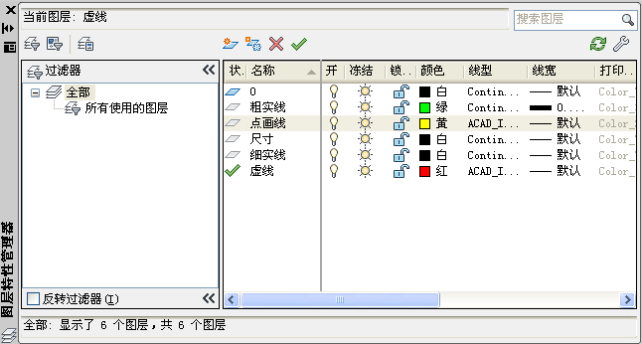
定义层
“常用”选项卡里 “图层”面板；
下拉菜单“格式 层”。
系统的缺省层是“0”层；
创建新层，层的名称直接在对话框中改写 ；
删除已经定义的层,没有图形对象的层才可以被删除；
设置当前工作层。

Slide 17
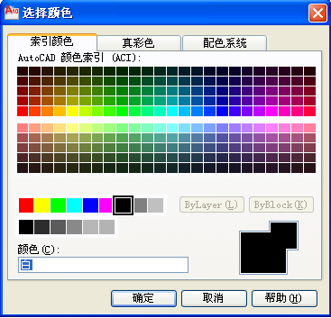
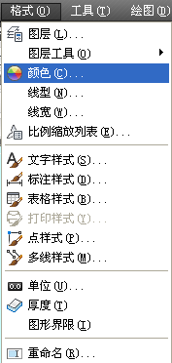
颜色的设置
下拉菜单“格式”→“颜色” ，可以设置图形对象的颜色；
颜色可以在层的定义过程中定义，那样定义的是某层图形对象的颜色。

Slide 18
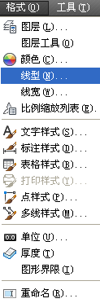
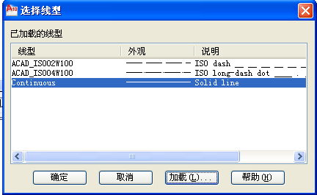
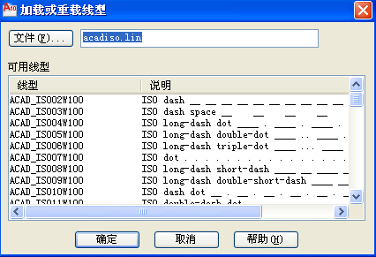
线型的设置
由下拉菜单“格式”→“线型”，设置所画图形对象的线型；
可以直接点击层的线型图标。
通常只有实线“Continuous”线型出现在对话框中；
其他线型必须在选用前先行加载。

Slide 19
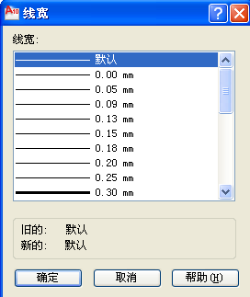
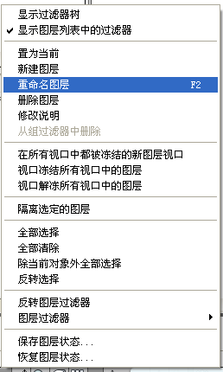
线宽的设置
在图层特性管理器中定义某层图形对象的线宽；
线宽只有在状态开关设为开时，才显示可以直接点击层的线型图标。
在对话框的空白处，单击右键弹出快捷菜单,从快捷菜单中选择需要的功能。

Slide 20
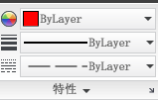
对象特性更改
如果要改变现有对象的特性可先选中此对象；
然后单击特性面板的相关图标来改变颜色、线型和线宽等；
也可在图层控制区选择相关图标来改变对象的图层归属。

Slide 21
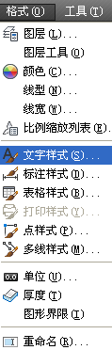
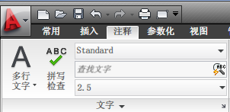
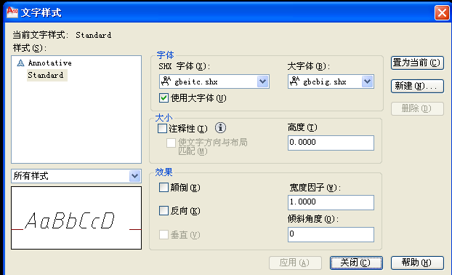
(4)文本样式与标注样式
文本样式
单击“注释”面板图标，如图右下角；
由菜单“格式”→“文本样式”；
样式名称：通常样式是“Standard” 。一般需要两种样式，一个用于尺寸标注，另一个用于汉字书写；
字体：在尺寸标注时，建议选择“gbeitc.shx”；中文字样格式设置为gbcbig.shx或仿宋体；
效果：将“宽度比例”设为“1”，仿宋设“0.7”。

Slide 22
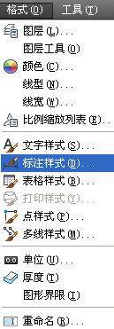
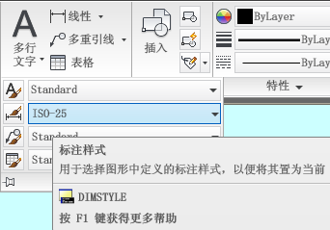
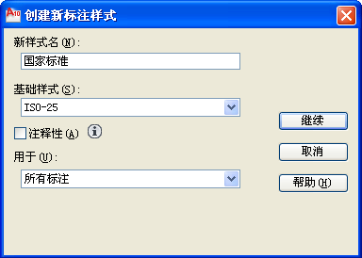
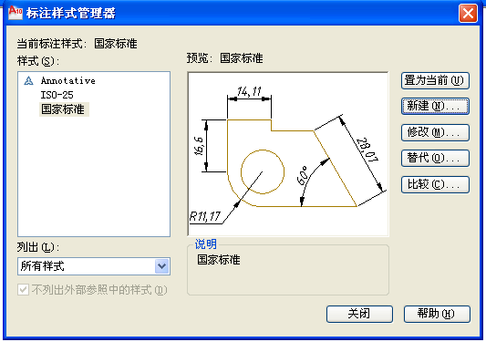
标注样式
由下拉菜单“格式”→“标注样式”；
单击“注释”面板图标
一般应选择从ISO_25为基础开始定义新样式；
“修改”和“替代”标注样式同样会出现下页中同样的对话框，只是窗口的名称不同。

Slide 23
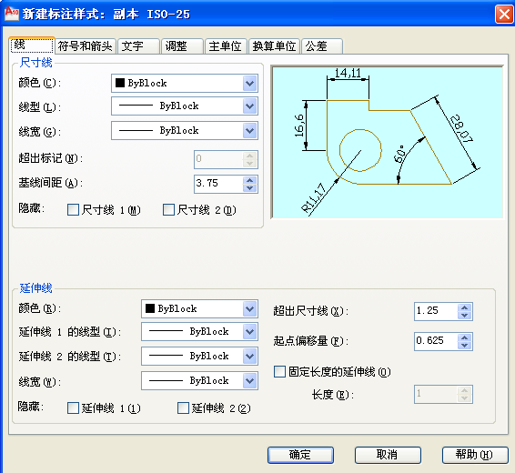
“直线”窗口
设置尺寸线和尺寸界限的属性；
“基线间距”：定义同一基准尺寸线之间的间隔，国家标准推荐为7mm；
“隐藏”：使某一侧的箭头隐藏不画，在不完整结构标注尺寸时使用。
“超出尺寸线”：定义尺寸线外侧尺寸界限伸出的线段长，通常定义为2～3mm；
“起点偏移量”：尺寸界限与该线引出点间的间隙大小，常为“0”。

Slide 24
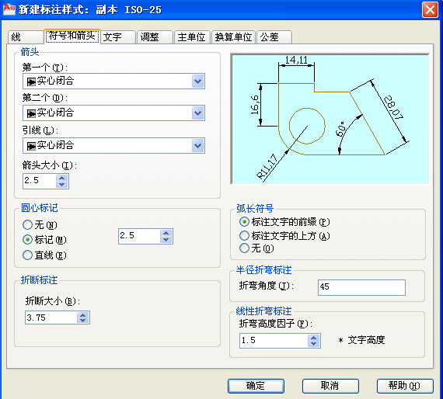
“符号与箭头”窗口
定义箭头形式和标注中半径、圆心和弧长等特殊标注的样式；
“箭头大小” 建议设为“2.5”。

Slide 25
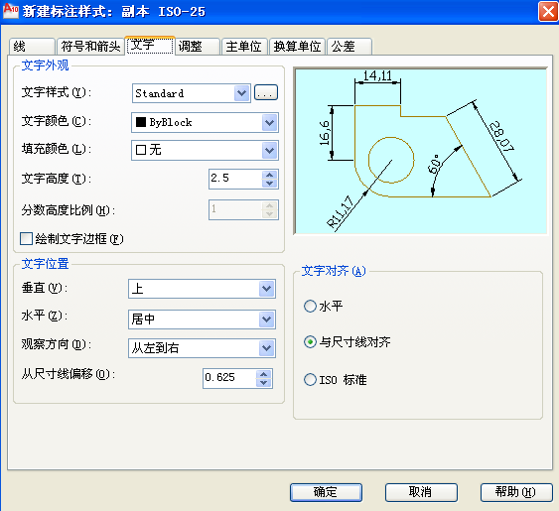
“文字”窗口
主要定义文字外观和位置属性；
“文字样式”设置尺寸数字所选用的文本样式；
“文字高度”选择文字高度，一般选用“3.5”；
“文字位置”中各选项设为缺省值；
“文字对齐”选择与尺寸线对齐，这样保持文字的方向与尺寸线处于平行对应，但是在直径标注时有时需要定义为水平。

Slide 26
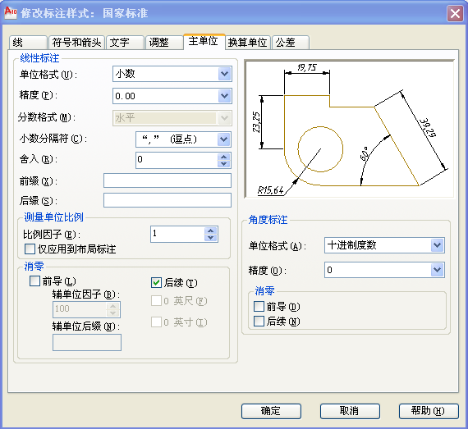
“主单位”窗口
定义标注尺寸数字的精度和比例等属性项；
“精度”定义尺寸显示时小数点后面的位数；
“舍入”定义近似规定，定义为“0.5”是以保留一位小数点且四舍五入；
“消零”表示是否省略数字前面或后面多余的“0”；
“比例因子”是设置尺寸数字与图形大小之间的比例关系，如果图纸的比例是“1∶2”，那么应将此项设为“2”，尺寸数字正好是图形表示的真正零件大小。

Slide 27
其它标签窗口
“调整”定义尺寸数字和尺寸箭头在遇到空间不够时的格式改变方式；
“精度”定义尺寸显示时小数点后面的位数；
“换算单位”定义单位转换后的尺寸对应关系，比如相当于英制的尺寸数字；
“公差”是在标注尺寸公差时使用；
以上标签均可暂时使用缺省状态。

Slide 28
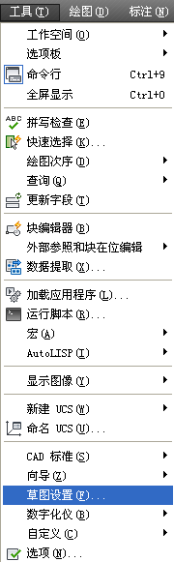
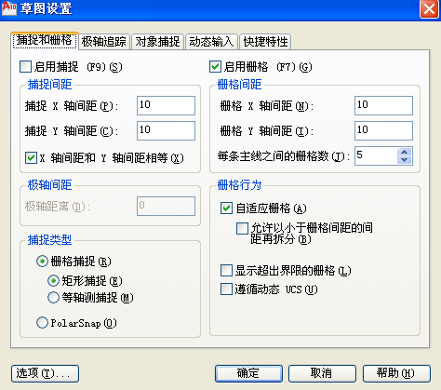
(5)绘图的辅助工具
由下拉菜单“工具”→“草图设置”
栅格与栅格捕捉
栅格是按一定距离定义均匀点阵分布在图纸边界内的绘图区域，便于用户目测和估计距离；
点的间距可以在对话框中直接定义，并且可用栅格开关设置其是否显示。

Slide 29
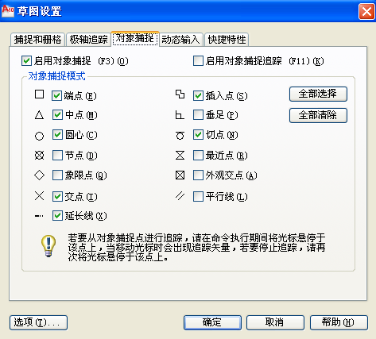
对象捕捉
在绘图过程中常需要绘制一些与已有对象存在某种关联和约束的图形对象，那么就需要在绘制中拾取图形对象上的特殊点；
“延伸”指延长相交点；
“象限点”指圆周上0°、90°、180°、270°的点；
“外观交点”指三维绘制时的交叉重影点；
被选择确定的各项，会在“对象捕捉”按钮设为开时起作用，便于绘图时捕捉符合要求的点；
当“对象捕捉”按钮设为开，在命令提示需要输入点时，点取“对象捕捉”工具条中的捕捉图标，在绘图区可以实现点捕捉。

Slide 30
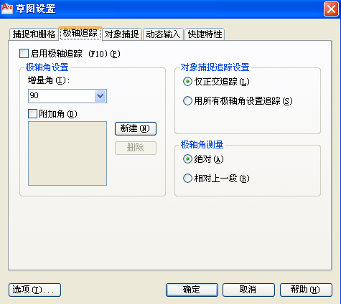
对象追踪
是按指定角度或与其他对象的指定关系获得点；
当“自动追踪”打开时，临时对齐路径有助于以精确的位置和角度绘制图形对象；
“自动追踪”包括两种追踪选项：“极轴追踪”和“对象捕捉追踪”。可以通过状态栏上的“极轴”或“对象追踪”按钮设置打开或关闭。

Slide 31
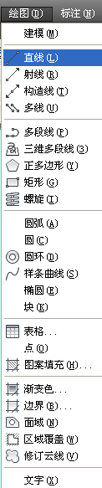
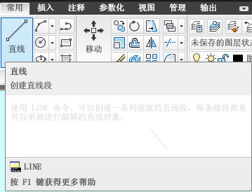
11.2 AutoCAD 常用绘图命令
1.直线的绘制
点击图标
由下拉菜单“绘图”→“直线”
命令行
命令: _line 指定第一点:（输入起点坐标）
指定下一点或 [放弃(U)]:（输入第二点坐标）
指定下一点或 [放弃(U)]:（输入第三点坐标）
指定下一点或 [闭合(C)/放弃(U)]:（可以继续输入点的坐标或者回车终止命令）

Slide 32
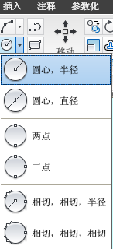
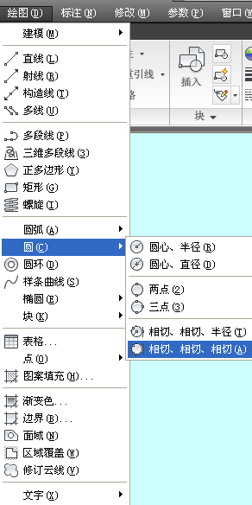
2. 圆及圆弧的绘制
(1)画圆
点击图标 ；
由下拉菜单“绘图”→“圆”；
“三点（3P）”：用圆上三个点来定义圆；
“两点（2P）”：用圆直径上的两个端点来定义圆；
“相切、相切、半径（T）”：与两个已知几何元素（圆或直线）相切，半径为给定值；
“相切、相切、相切”（TTT）:与三个几何元素相切确定圆。

Slide 33
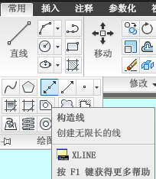
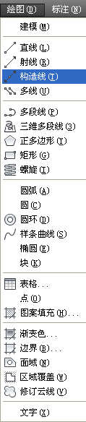
(2)画构造线：
此命令用来绘制具有公共特性的一束无限长直线；
点击图标 ；
由下拉菜单“绘图”→“构造线”；
一般情况下是绘制一点的一束直线；
选择“水平”、“垂直”选项，可画出一条过输入点的水平线或垂直线；
选择“角度”选项，可绘制与X轴或某一已知直线成某一指定角度的一束平行线；
选择“二等分”选项，可以绘出某角的角分线；
选择“偏移”选项，可以绘出与定直线平行且距离为定值的无限长直线。

Slide 34
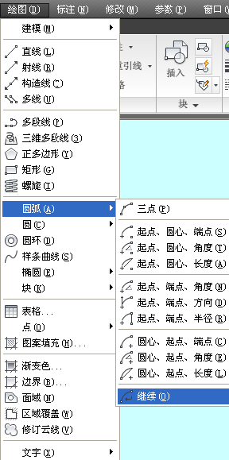
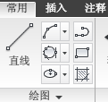
(3)画圆弧
点击图标 ；
由下拉菜单“绘图”→“圆弧”；
命令行
命令: _arc 指定圆弧的起点或 [圆心(C)]:
指定圆弧的第二个点或 [圆心(C)/端点(E)]:
然后只需按照提示输入所需数据和坐标点，就可以完成圆弧绘制了（可以继续输入点的坐标或者回车终止命令）；
选项“继续”:绘制出的圆弧与前一次绘制的实体对象相连接，且开始方向与前一次绘制的实体对象的结束方向一致，即在开始点处与原来的圆弧相切。

Slide 35
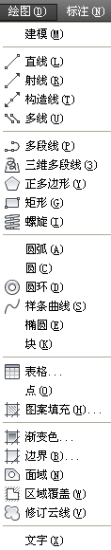
(4)画椭圆：
点击图标 ；
由下拉菜单“绘图”→“椭圆”；
“指定椭圆的轴端点”:通过定义主轴各端点来定义椭圆；
“中心点”：通过定义椭圆心与主轴端点定义椭圆；
“圆弧”：用来绘制椭圆弧。
缺省选项命令行
命令: _ellipse；
指定椭圆的轴端点或 [圆弧(A)/中心点(C)]:
定义一个主轴的两点，系统在得到主轴第二点后提示：
指定另一条半轴长度或 [旋转(R)]:

Slide 36
3.常用图形的绘制
(1)画多段线
点击图标 ；
由下拉菜单“绘图”→“多段线”；
二维多段线是由直线段和圆弧段相连组成的序列，它可以生成折线或多段圆弧相连的曲线；
它与“直线”、“圆弧”命令的主要区别在于系统将一次“多段线”命令生成的折线和圆弧段看作单一图形对象，可以自定线宽，且同线段中宽度可以为变化的；
它的形状和宽度可以通过PEDIT命令（在命令行输入PEDIT，或者在“修改”“对象”“多段线”命令）进行编辑。

Slide 37
(2)画矩形
点击图标；
由下拉菜单“绘图”→“矩形”；
圆角矩形命令行
命令: _rectang
指定第一个角点或 [倒角(C)/标高(E)/圆角(F)/厚度(T)/宽度(W)]: f【Enter】（选择圆角方式）
指定矩形的圆角半径 <0.0000>: 15【Enter】 （输入圆角半径的数值）
指定第一个角点或 [倒角(C)/标高(E)/圆角(F)/厚度(T)/宽度(W)]: （输入四边形的第一角点P1）
指定另一个角点或 [尺寸(D)]: （输入四边形的另一角点P2）

Slide 38
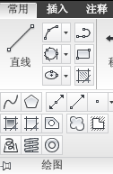
(3)画正多边形
点击图标 ；
由下拉菜单“绘图”→“正多边形”。
正五边形命令行
命令: _polygon 输入边的数目 <4>: 5 （输入边数）
指定正多边形的中心点或 [边(E)]: （选择正多边形的中心）
输入选项 [内接于圆(I)/外切于圆(C)] <I>: i（内切（外接）方式）
指定圆的半径: （选择内切或外接圆的半径）

Slide 39
(4)画样条曲线
点击图标 ；
由下拉菜单“绘图”→“样条曲线”。
命令行：（波浪线，可以通过样条曲线命令完成）
命令: _spline
指定第一个点或 [对象(O)]: （输入第一点）
指定下一点: （输入第二点）
指定下一点或 [闭合(C)/拟合公差(F)] <起点切向>:（输入中间点）
……
指定下一点或 [闭合(C)/拟合公差(F)] <起点切向>:【Enter】
指定起点切向: （选择开始点的切线方向）
指定端点切向: （选择终止点的切线方向）

Slide 40


(5)文字
点击图标 ；
由下拉菜单“绘图”→“文字”；
单行文字命令；
此命令必须用空回车结束命令，否则会无法继续进行其他命令操作。
多行文字命令；
与OFFICE系统相近的文本编辑功能模块，通过窗口的各选项可以选择文字的样式、格式和字体等。

Slide 41

(6)图案填充
点击图标 ；
由下拉菜单“绘图”→“图案填充”。
“图案填充”可以完成图案填充的功能；
窗口内可定义填充图案的样式，在“预定义”状态下，按下“图案” 后面的 按钮，弹出图标对话框，可从中选择适当的图案；
点击“拾取点”按钮，系统回到图形界面，将光标移动至欲填充图案边界内，确定一点，系统会自动分析生成边界形状。但如不存在最小封闭边界，系统会提示出错且不做填充。

Slide 42


(7)尺寸标注
注释选项卡→标注面板；
下拉菜单“标注”项；
线性尺寸
  点击图标或下拉菜单“标注 直径标注”；
直径尺寸
  点击图标或下拉菜单“标注 直径标注”；
半径尺寸
  点击图标或下拉菜单“标注 半径标注”；
角度尺寸
  点击图标或下拉菜单“标注 角度标注”。

Slide 43


11.3 AutoCAD 常用修改命令
1. 图形对象的复制
(1)复制
点击图标 ；
由下拉菜单“修改”→“复制”。
命令行
指定基点或位移，或者 [重复(M)]: （确定欲复制图形的基点）
指定位移的第二点或 <用第一点作位移>:（确定基点所对应的目标点）
该命令是将选择集内的对象复制到指定的地方，基点的位置一般选择在已有图形对象的图形中心，这样可以保证复制后的位置准确。

Slide 44
(2)镜像
点击图标；
由下拉菜单“修改”→“镜像”。
命令行
指定镜像线的第一点: （输入对称线上一点）
指定镜像线的第二点: （输入对称线上另一点）
是否删除源对象？[是(Y)/否(N)] <N>:
备注
为保证图形的准确度，对称线的定义点应采用准确定位方式；
如遇所选对象中有文本可以通过改变系统变量MIRRTEXT控制其是否同图形一起进行镜像。 MIRRTEXT=1时文本同时镜像；MIRRTEXT=0时原文本方向不变。

Slide 45


(3)阵列
点击图标 ；
由下拉菜单“修改”→“阵列”。
被复制对象是点击 “选择对象”按钮后，在绘图窗口中定义；
矩形阵列：行、列、行偏移和列偏移一般直接在数据栏中输入数据；正向分别是右和上，如输入负值，阵列反向；“阵列角度”的缺省为0，如不为0，则阵列后图形会整体与X轴成所给角度；
圆形阵列：阵列中心坐标值（X，Y）可直接从数据栏输入。“定义中心点”是在中心点坐标完全已知的时候使用，但一般情况下，用户是点屏幕拾取所需点；阵列后图形对象个数是用“项目总数”定义的。

Slide 46
(4)偏移
点击图标 ；
由下拉菜单“修改”→“偏移”。
说明
该命令实际上是绘制等距图形，该命令的操作对象是单一图形对象；
其绘制结果与被偏移的对象形状有关，如已有的图形对象是线段，偏移的结果是平行线；如果是圆，则结果是同心圆；如果是多边形，则为等距多边形。

Slide 47
2. 对象的图形变换
(1)移动对象
点击图标；
由下拉菜单“修改”→“移动”。
说明
将选择集内的对象移动到图面上的指定位置；
这种移动是几何定义上相对坐标系的移动，而不只是屏幕显示上的移动；
操作步骤与“复制”相似。

Slide 48
(2)旋转对象
点击图标 ；
由下拉菜单“修改”→“旋转”。
说明
将选择集内的对象相对一点旋转指定角度（角度定义以逆时针为正，顺时针为负；
指定基点: （指定旋转中心）
指定旋转角度或 [参照(R)]: 10
  如选择“旋转角度”直接指定旋转角度，此时可以直接用拖带光标将对象旋转到一个确定的位置；
  如选“参照选项”，则可以完成绕定点，参照某角度或直线旋转固定角度的操作。

Slide 49
(3)缩放对象
点击图标 ；
由下拉菜单“修改”→“缩放”。
说明
将选择集内的对象相对一点放大或缩小一定比例，这不是显示上的缩放，而是实际大小的缩放。

Slide 50
3.图形对象修改
(1)剪切
点击图标；
由下拉菜单“修改”→“修剪”。
说明
该命令是利用相交图形对象对不需要的线段进行剪切的命令；
命令中需要构造两个选择集，一个是用来剪切用的边，另一个是被剪切的线段或弧段；
两个集合中的对象必须是相互相交，且交点不能是线段的端点。

Slide 51
(2)打断
点击图标 ；
由下拉菜单“修改”→“打断”。
说明
该命令将所选图形对象切成两段；
一般情况下，是以拾取点和定义第二点将线段剪断；
也可以选择“第一点(F)”选项，此时系统要求重新定义断开的点来断开线段；
如果断开对象是圆，圆在逆时针顺序下第一点、第二点间的圆弧段被删除，此命令不允许在一点处断开整圆。

Slide 52

(3)延伸
点击图标 ；
由下拉菜单“修改”→“延伸”。
说明
将直线段延伸到选定的界限。
命令: EXTEND
当前设置:投影=UCS，边=无
选择边界的边... （系统提示）
选择对象:（定义界限。此项可以重复操作构成集）
选择对象: 【Enter】
选择要延伸的对象，或按住 Shift 键选择要修剪的对象，或 [投影(P)/边(E)/放弃(U)]:

Slide 53

(4)倒直角
点击图标；
由下拉菜单“修改”→“倒角”。
缺省的选项是“选择第一条直线”，倒角角度、距离合理的情况下，继续选择另一直线，在两直线间倒角；
选择“距离”选项，用相邻两个边上的倒角距离（可以不等）来定义倒角；
选择“角度”选项，以一个边上的倒角距离和该边与倒角线间的夹角定义倒角；
“多段线”选项，只有当要倒角的对象为多段线时使用；
“修剪”选项，是定义倒角后原来的边是否被剪切。

Slide 54
(5)倒圆角
点击图标 ；
由下拉菜单“修改”→“圆角”。
多断线、修剪、选择第一个对象选项的执行过程与倒直角命令相同；
半径选项是确定圆角半径。

Slide 55



4. 图形对象的
属性修改
点击图标；
由下拉菜单“修改”→“特性”；
在要修改的对象上双击鼠标左键。
说明
属性信息可以分类表示（如图中所示），也可以按字母顺序显示；
在该列表中选择某项，该项便处于可修改状态，同时在最下面的显示栏中会显示该项操作的作用，用户可以将修改值直接输入；
有个别属性是不允许用户修改的，显示为灰色。

Slide 56

11.4 参数化绘图工具
参数化绘图工具是AutoCAD 2010中新增的功能，这个功能能够使AutoCAD对象变得比以往更加智能！参数化绘图的两个重要组成部分：
几何约束
尺寸约束
1. 几何约束
几何约束支持对象或关键点之间建立关联；
几何约束用于确定二维对象间或对象上各点间的几何关系；
通过“参数化”选项卡的“几何”面板来添加几何约束，约束的种类包括平行、重合、垂直、水平等12种几何约束。

Slide 57

添加几何约束
点击图标
在添加几何约束时，选择的第一个对象非常重要，选择两个对象的顺序将决定对象怎样更新。通常，所选的第二个对象会根据第一个对象进行调整。
编辑几何约束
添加几何约束后，在对象的旁边出现约束图标。将光标移动到图标或图形对象上，AutoCAD将亮显相关的对象及约束图标。对已加到图形中的几何约束可以进行显示、隐藏和删除等操作。

Slide 58

2. 尺寸约束
添加尺寸约束
点击图标；
尺寸约束控制二维对象的大小、角度及两点间距离等，此类约束可以是数值，也可是变量及方程式。改变尺寸约束，则约束将驱动对象发生相应变化；
动态约束：标注外观由固定的预定义标注样式决定，不能修改，且不能被打印。在缩放操作过程中动态约束保持相同大小；
注释性约束：标注外观由当前标注样式控制，可以修改，也可打印。在缩放操作过程中注释性约束的大小发生变化。可把注释性约束放在同一图层上，设置颜色及改变可见性。

Slide 59
动态约束与注释性约束间可相互转换，选择尺寸约束，单击鼠标右键，选中“特性”选项，打开“特性”对话框，在“约束形式”下拉列表中指定尺寸约束要采用的形式。
编辑几何约束
双击尺寸约束或利用DDEDIT命令编辑约束的值、变量名称或表达式；
选中尺寸约束，拖动与其关联的三角形关键点改变约束的值，同时驱动图形对象改变；
选中约束，单击鼠标右键，利用快捷菜单中相应选项编辑约束。

Slide 60

用户变量及方程式
点击图标
参数管理器支持以下操作：
（1）单击尺寸约束的名称以亮显图形中的约束；
（2）双击名称或表达式进行编辑；
（3）单击鼠标右键并选择“删除”选项以删除标注约束或用户变量；
（4）单击列标题名称对相应参数的列表进行排序。

Slide 61
11.5 AutoCAD 二维绘图实例
1. 绘制图样步骤
分析平面图形，了解图中的已知线段、中间线段和连接线段。
分析各种线段在系统中的可能实现方法和简单程度，以便选择最简单的成图方式；
分析图形中有无相同点或类似的地方，是否可以通过复制命令减少工作量；
分析线段的非几何信息，比如：线型，便于设置绘图环境。
设置绘图环境（可以调用已有样板）；
完成图形绘制；
检查、修改。

Slide 62
2.绘图实例
绘制教材图11.28所示零件图（不注尺寸）。
(1)属性分析
  有三种线型，所以建立三个图层；
  “0”层为缺省层，另两层在这里命名为“虚线”和“点画线”层；
(2)图形分析
  同心圆，均布小圆和圆弧，并且圆弧和大圆之间为圆弧连接。

Slide 63
(3)绘图步骤。
  绘图时应先画出基准线，即分层绘制时先画“点画线”层的图形；
  将当前层切换到“虚线”层。画虚线圆，圆心与点画线圆相同，半径为20；
  将当前层切换为“0”层，绘制其他形状：以两条点画线的交点为圆心分别画半径为12.5和30的圆，以点画圆与点画直线的左侧交点为圆心，分别以5和10为半径画圆；
  使用阵列将均布的圆阵列画出，选择剪切命令剪切掉多余的圆弧线，整理点画线长度。

Slide 64



11.6 AutoCAD 三维绘图功能简介
1.AutoCAD2010的三维显示功能
(1)标准显示状态设置
正投影面显示，可以显示六个方向的正投影图, “俯视”、“仰视”、“左视”、“右视”、“主视”和“后视”,与国家标准有所不同，是采用的第三角画法形成的；
标准方向的轴测投影，系统可产生四个标准方向的正等轴测投影图, “西南”、“东南”、“东北”、“西北”，四个方向的定义方式如图所示。

Slide 65


(2)3D Orbit三维实时显示
点击图标；
由菜单“视图”→“动态三维观察器”。
说明
这是一种动态设置显示状态的命令，使用非常方便；
系统进入特殊显示状态，屏幕上出现绿色圆形显示标志；
在这种状态下，按住鼠标左键拖带，显示上会形成立体在空间旋转的效果，实现不同观察位置的立体投影；
光标的形式不同，视点旋转的方式和方向不同，图标中的圆点表示物体，箭头表示了视点的变化方向。

Slide 66
(3)立体的消隐显示
由下拉菜单“视图”→“消隐”。
说明
该命令可以使屏幕上显示的三维面或立体，在当前的投影方向上只显示可见线或面，实现消除隐藏线的效果；
系统还可以进行着色和渲染等功能，在这里不详述。

Slide 67


2. 定义生成立体
(1)生成立体的基本命令
由下拉菜单“绘图”→“建模”；
点击图标常用选项卡→建模面板。
长方体
点击图标；
由下拉菜单“绘图”→“建模”→“长方体”；
命令是用两个对角点的位置或边长定义各面平行于当前坐标平面的立方体。
命令行
  命令: _box
  指定长方体的角点或 [中心点(CE)] <0,0,0>:
  指定高度: 指定第二点:

Slide 68
圆球
点击图标 ；
由下拉菜单“绘图”→“建模”→“球体”；
命令定义球心在任意位置的圆球。
命令行
  命令: _sphere
  当前线框密度: ISOLINES=4
  指定球体球心 <0,0,0>:（定义球心的位置）
  指定球体半径或 [直径(D)]: （定义球的半径或直径）

Slide 69
圆柱
点击图标 ；
由下拉菜单“绘图”→“建模”→“圆柱体”；
命令定义任意位置和角度的圆柱或椭圆柱。

Slide 70

(2)其他定义方法
拉伸生成立体
点击图标；
由下拉菜单“绘图”→“建模”→“拉伸”；
命令是将一个平面图形拉伸扫描形成以该平面图形为底沿着某轨道运动形成的立体，所用的平面图形必须是封闭的独立图形对象。

Slide 71
旋转生成回转体
点击图标 ；
由下拉菜单“绘图”→“建模”→“旋转”。

Slide 72


3.立体的集合运算
(1)并
点击图标 ；
由下拉菜单“修改”→“实体编辑”→“并集”；
“并”运算在图形上实现立体的叠加，即对一个立体与其他立体实行“并”运算，就是使该立体与其他立体的实体部分相加形成新的实体。

Slide 73
(2)差
点击图标 ；
由下拉菜单“修改”→“实体编辑”→“差集”；
“差”运算在图形上实现立体的挖切，即对一个立体与其他立体实行“差”运算，就是使该立体上与其他立体实体部分相交部分被挖切掉形成新的实体。

Slide 74

(3)交
点击图标；
由下拉菜单“修改”→“实体编辑”→“交集”；
“交”运算在图形上将立体的公共部分建立为新的立体。下图中c即为图a所示立体中圆柱与圆球公共部分形成的立体。
a b c

